Slide 1


Musicode 基于C的音乐编程语言
北京航空航天大学
《程序设计原理》课程展示
汇报人：梁世俊，何逸宸
日期：2021.12.20
Notes:
老师同学大家好，我们小组的汇报题目是……
汇报人………

Slide 2
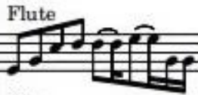
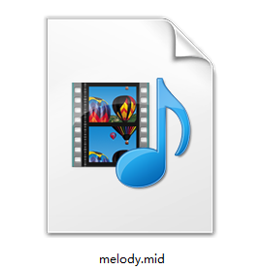
1 语言设计驱动
编程和音乐创作的类比
利用乐理知识编写代码
AI作曲
源代码
中间代码
目标代码
int a = 1;
a += 1;
词法语法分析和生成中间代码
mov a 1
add a 1
代码优化和生成目标代码
li $t1, 1
addi $t1, $t1, 1
setting s =
{1/8, 1/8,
1/8, 1/8,
3/16, 1/8+1/16,
1/16, 1/16};
chord melody =
{"E4", "G4",
"C5", "D5",
"D5", "E5",
"G4", "G4"};
melody = melody
% {s, s, 80};
E4[1/8;1/8;80]
G4[1/8;1/8;80]
C5[1/8;1/8;80]
D5[1/8;1/8;80]
D5[3/16;3/16;80]
E5[3/16;3/16;80]
G4[1/16;1/16;80]
G4[1/16;1/16;80]
Notes:
通常的编译过程如上面的流程图所示，通过词法 语法。。。将源代码编译成可以在目标机器上运行的目标代码。音乐创作的过程与编译过程类似，其目标机器是乐器或者播放器，因此我们生成的目标代码就是可以使人在乐器上演奏的乐谱和可以在音乐播放器上播放的midi文件。

Slide 3
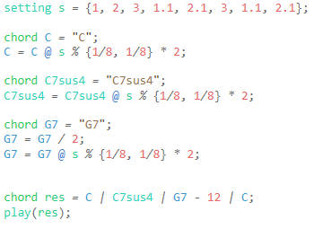
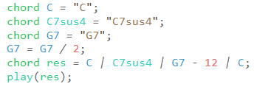
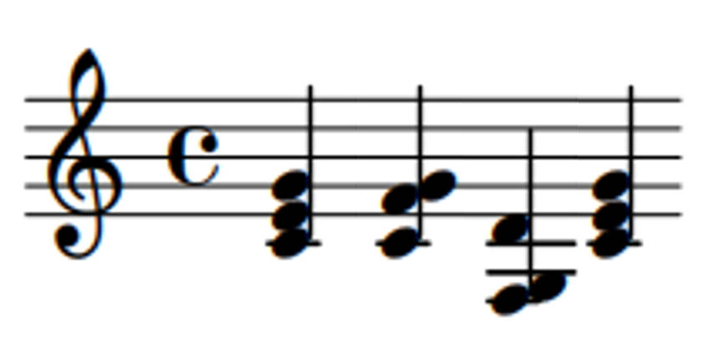
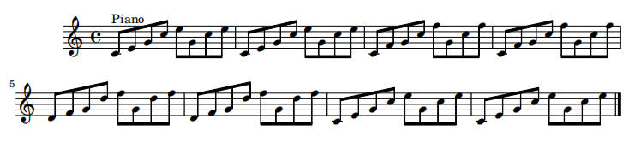
1 语言设计驱动
编程和音乐创作的类比
利用乐理知识编写代码
AI作曲
以和声进行的思维方式编写代码，符合作曲习惯
柱式和弦
分解和弦
示例：巴赫-前奏曲与赋格 C大调第1号 BWV 846

Slide 4
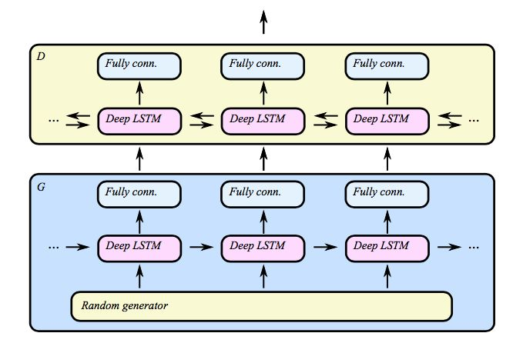
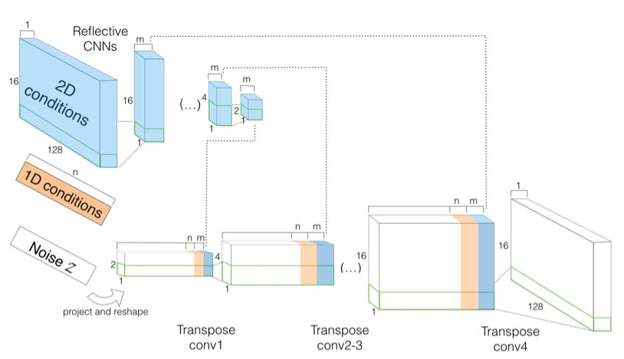
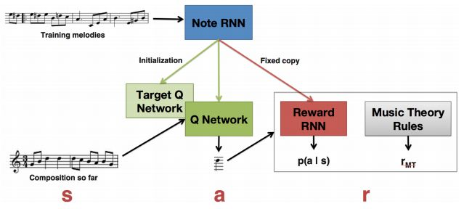
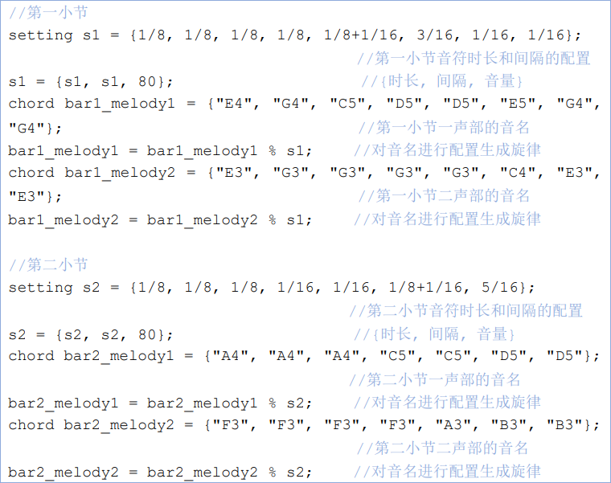

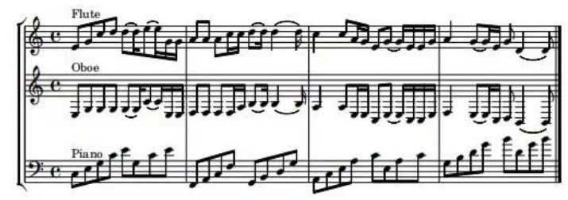
1 语言设计驱动
编程和音乐创作的类比
利用乐理知识编写代码
AI作曲
将音乐通过数字化的方式呈现，可用于AI作曲
C-RNN-GAN: Continuous recurrent neural networks with adversarial training.
MidiNet: A Convolutional Generative Adversarial Network for Symbolic-domain Music Generation using 1D and 2D Conditions
Tuning Recurrent Neural Networks with Reinforcement Learning
Notes:
通常的AI作曲，不论是使用CNN或是RNN作为特征提取器，都是将乐曲片段或是midi文件作为输入，这些文件单纯存储音符，力度，速度等单位化的信息，很难使网络学到乐理上的知识。
未来我们的musicode语言或许可以作为AI理解音乐的接口，使机器真正学到更深层次的知识。

Slide 5
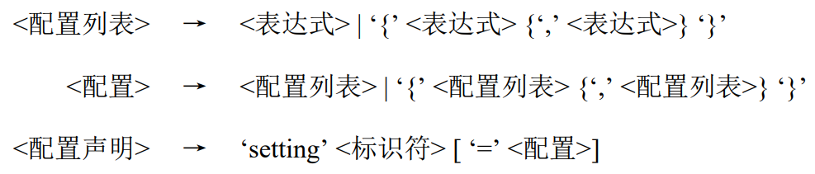
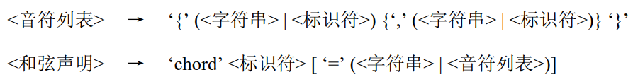

2 语言特性
数据类型
运算符
保留字
新增
语言功能
setting
setting s1 = {1/8, 1/8+1/16, 3/16, 1/16}; s1 = {s1, s1, 80};
note
note a5 = “A5”; note a5 = {“A”, 5, 1}; note a5 = 81;
chord
chord melody = {"F3", "A3", "B3", "B3"};
melody = melody % s1;
piece
piece c = {{melody1, melody2, accompany}, {74, 69, 1}, 60};
Notes:
Setting 表示一个数，一个列表，或者列表的列表，用于%和@操作符对 note 或 chord 做出更改。
Note 表示一个音符，其中包含了音名 (C, E, Gb, ... 一个表示音名的字符串) ，八度数(和音名一起确定一个音的音高)，时长(音符长度，单位为小节) 和音量(音符的力度，范围为 0-127) 等信息。可以通过 1.3.1 节中的特定语义的字符串对音 符进行初始化，也可以用 setting 对音符进行初始化，还可直接使用音高数进行初始化。
Chord 被定义为一组音符的集合，这个定义或许比乐理里面的和弦定义更为 广义化，因为按照这个定义，一首完整的乐曲也可以完全装进和弦类里面。Chord 包含了音符(音符列表，为一个记载着这个和弦所有音符的列表)，时长(和弦的每 个音符各自的音符长度)和间隔(每两个连续音符之间的间隔，单位为小节)。
Piece用于将多个chord合并起来，为每个chord设置不同的乐器，生成多音轨的音乐

Slide 6
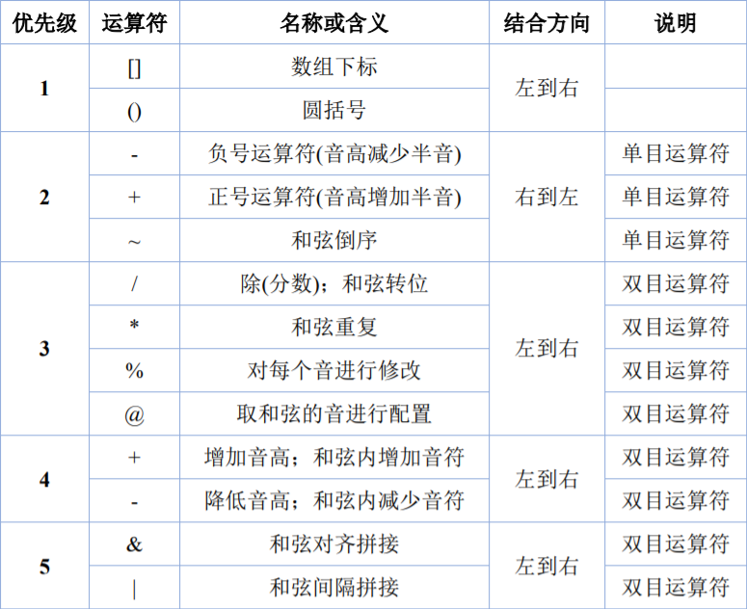
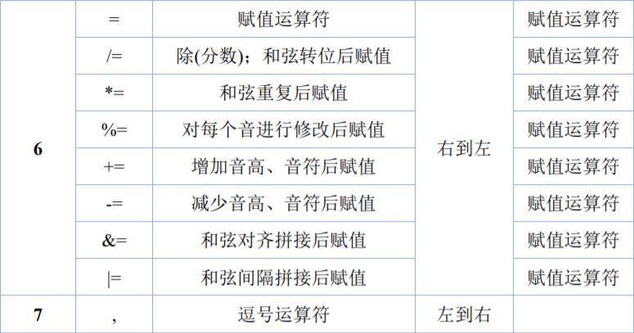
2 语言特性
数据类型
运算符
保留字
新增
语言功能
Notes:
Setting 表示一个数，一个列表，或者列表的列表，用于%和@操作符对 note 或 chord 做出更改。
Note 表示一个音符，其中包含了音名 (C, E, Gb, ... 一个表示音名的字符串) ，八度数(和音名一起确定一个音的音高)，时长(音符长度，单位为小节) 和音量(音符的力度，范围为 0-127) 等信息。可以通过 1.3.1 节中的特定语义的字符串对音 符进行初始化，也可以用 setting 对音符进行初始化，还可直接使用音高数进行初始化。
Chord 被定义为一组音符的集合，这个定义或许比乐理里面的和弦定义更为 广义化，因为按照这个定义，一首完整的乐曲也可以完全装进和弦类里面。Chord 包含了音符(音符列表，为一个记载着这个和弦所有音符的列表)，时长(和弦的每 个音符各自的音符长度)和间隔(每两个连续音符之间的间隔，单位为小节)。
Piece用于将多个chord合并起来，为每个chord设置不同的乐器，生成多音轨的音乐

Slide 7
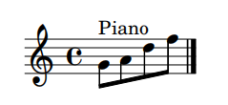
2 语言特性
数据类型
运算符
保留字
新增
语言功能
chordTypes = match({
('major', 'M', 'maj', 'majorthird'): ((4, 7), ),
('minor', 'm', 'minorthird', 'min', '-'): ((3, 7), ),
('maj7', 'M7', 'major7th', 'majorseventh'): ((4, 7, 11), ),
('m7', 'min7', 'minor7th', 'minorseventh', '-7'): ((3, 7, 10), ),
((4, 7, 10), ),
('minormajor7', 'minor major 7', 'mM7'): ((3, 7, 11), ),
('dim', 'o'): ((3, 6), ),
('dim7', 'o7'): ((3, 6, 9), ),
('half-diminished7', 'ø7', 'ø', 'half-diminished', 'half-dim', 'm7b5'):
((3, 6, 10), ),
('aug', 'augmented', '+', 'aug3', '+3'): ((4, 8), ),
('aug7', 'augmented7', '+7'): ((4, 8, 10), ),
('augmaj7', 'augmented-major7', '+maj7', 'augM7'): ((4, 8, 11), ),
('aug6', 'augmented6', '+6', 'italian-sixth'): ((4, 10), ),
('frenchsixth', ): ((4, 6, 10), ),
…
}
chord G7sus2 = "G7sus2";
G7sus2 = G7sus2
@ {1, 2, 3, 4}
% {1/8, 1/8};

Slide 8
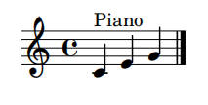
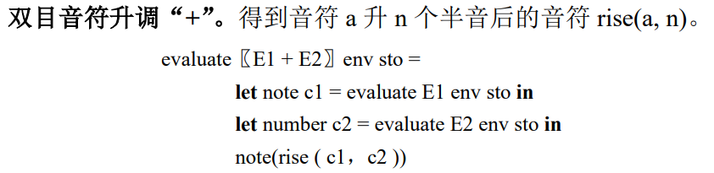
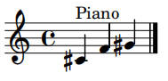
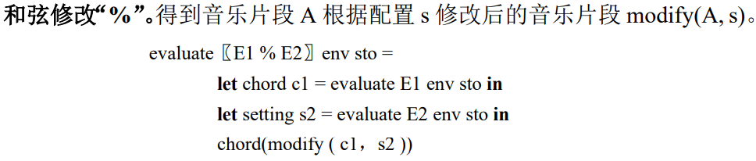

2 语言特性
数据类型
运算符
保留字
新增
语言功能
chord C = “C”;
C = C @ {1, 2, 3};
score(C);
C = C + 1;
score(C);
chord C = “C”;
C = C @ {1, 2, 3};
score(C);
C = C + 1;
score(C);
C = C % {1/8, 1/8};
score(C);

Slide 9
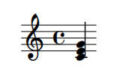
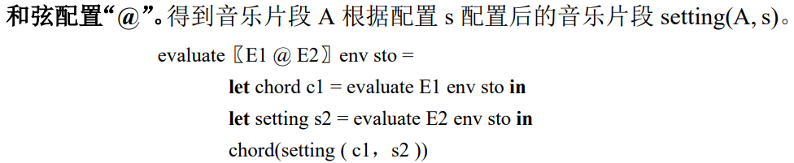
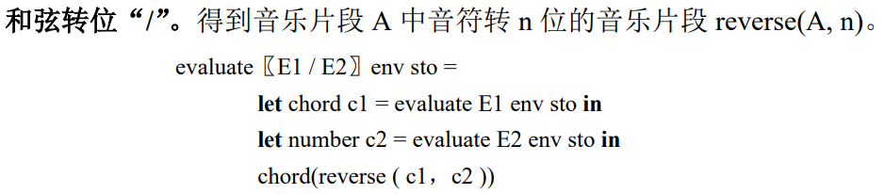

2 语言特性
数据类型
运算符
保留字
新增
语言功能
chord C = “C”;
score(C);
C = C @ {1, 2, 3};
score(C);
chord C = “C”;
C = C @ {1, 2, 3};
score(C);
C = C / 2;
score(C);

Slide 10
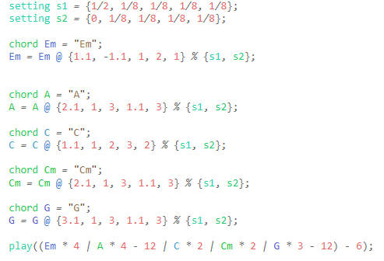
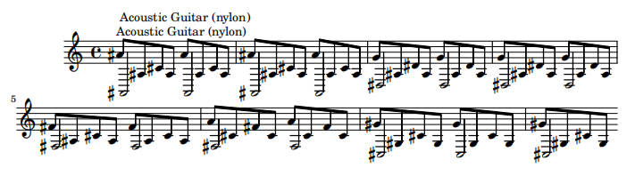
2 语言特性
数据类型
运算符
保留字
新增
语言功能
示例：BigBang-If You

Slide 11
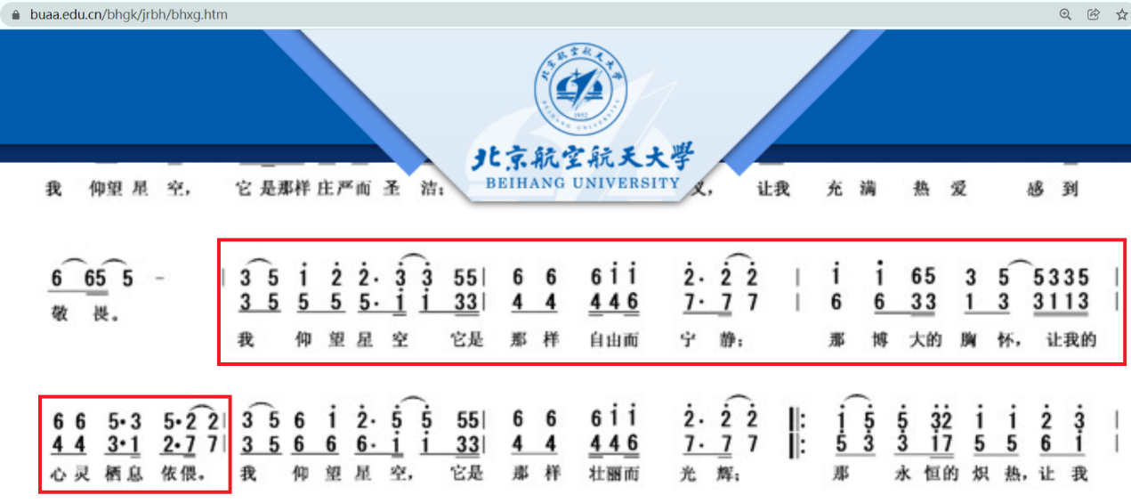
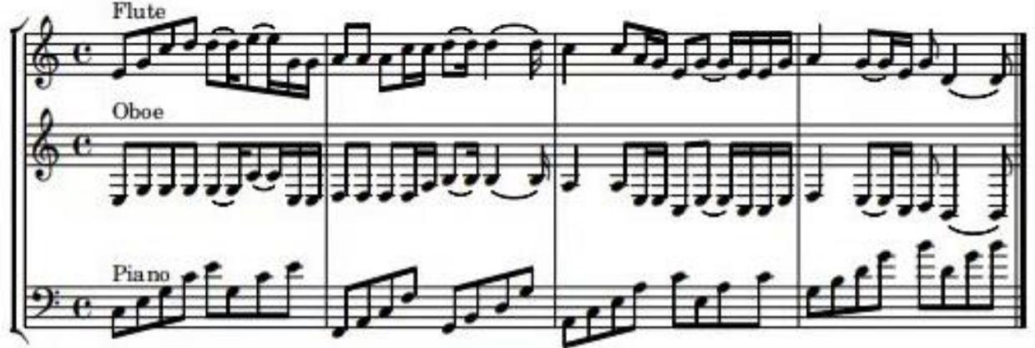
3 创作过程
Musicode原代码
中间代码
目标代码
展示
示例：北航校歌 仰望星空

Slide 12
感谢老师同学 敬请批评指正
北京航空航天大学
《程序设计原理》课程展示
汇报人：梁世俊，何逸宸
日期：2021.12.20
Notes:
老师同学大家好，我们小组的汇报题目是……
汇报人………

